Slide 1
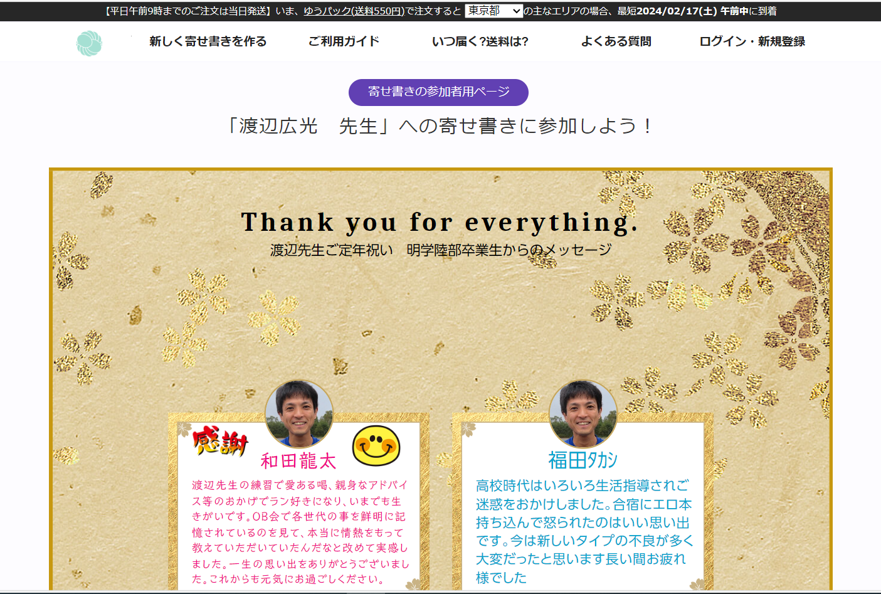
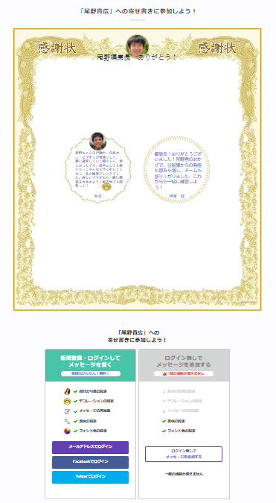
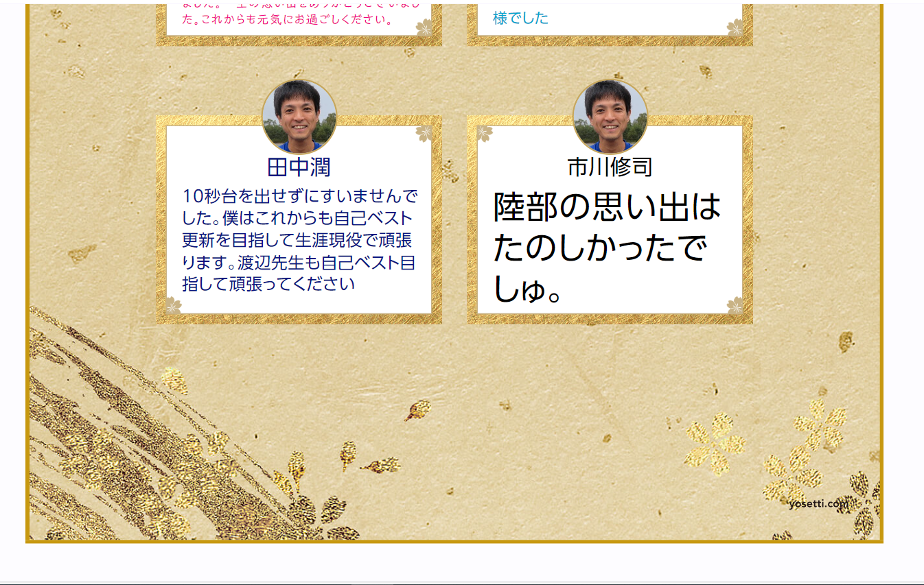
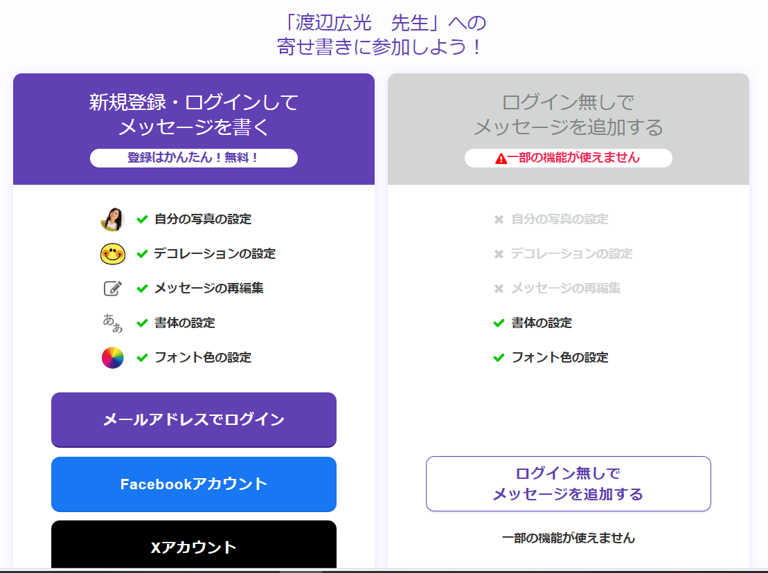
URL ： https://yosetti.com/mainyosegakis/invite?id=2594791&sc=mz0rk
①ログインする
※Facebookやtwitterアカウントある人はそこから
ログインできます、無くてもメールアドレス登録
で簡単にログインできます。
※ログインしないと顔写真添付ができないので、ログインにご協力ください

Slide 2
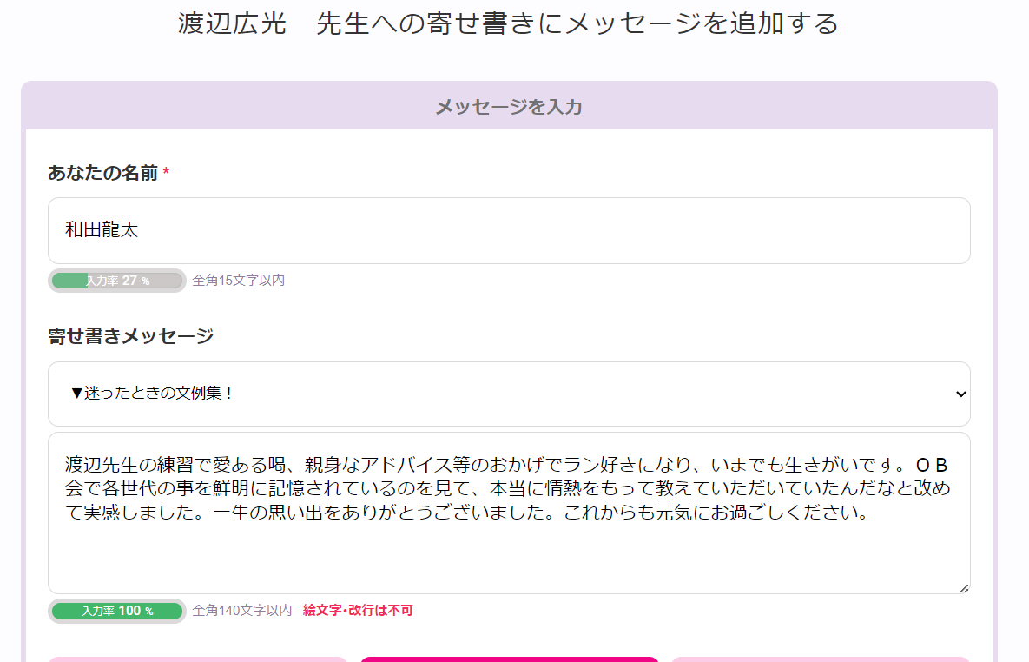
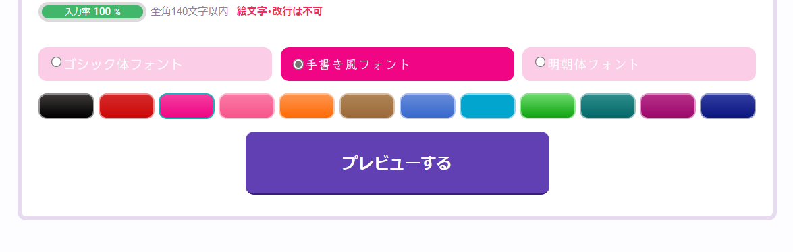
ログイン後の手順
②自身の名前をいれてください（あだ名だとわからないので本名で）
③↓メッセージを入力下さい（140文字以内）
④フォントと色を選ぶ
（この画面ではメッセージの
色やフォント変わりません）
⑤「プレビューする」を押す

Slide 3
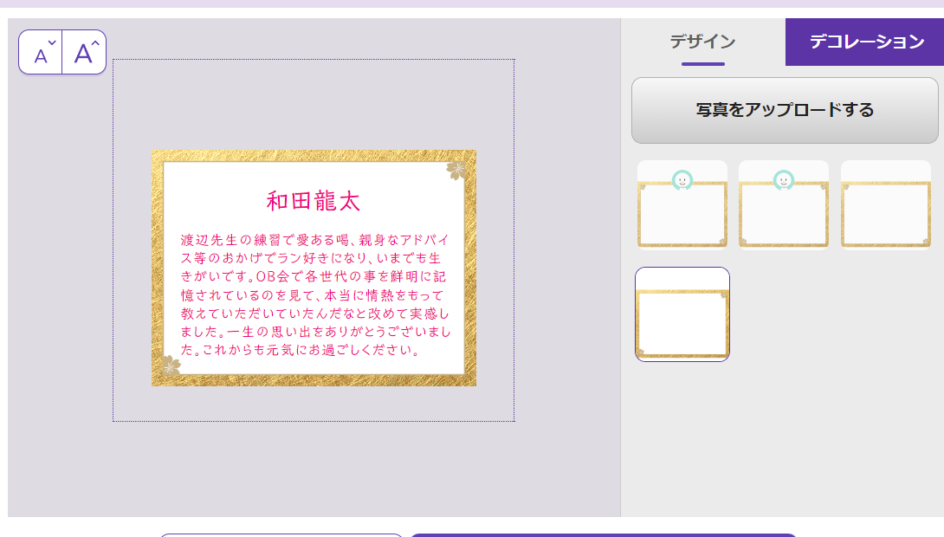
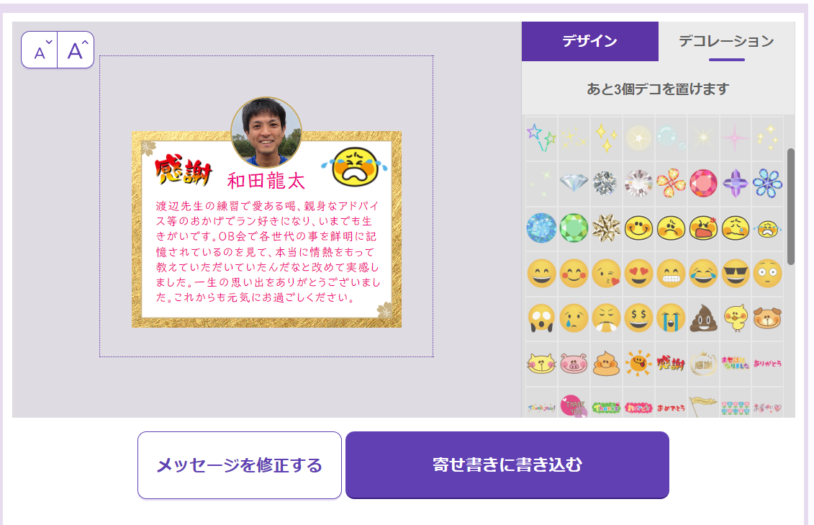
ログイン後の手順２
⑧（任意）デコレーションタブをクリックするとデコれます
⑦ご自身の顔写真の
アップをお願いします
⑥メッセージカードの枠を選択
（写真付きにしたいので上の２つのどちらかを選択）
⑨「寄せ書きに書き込む」をクリックすると完了！！

Slide 4
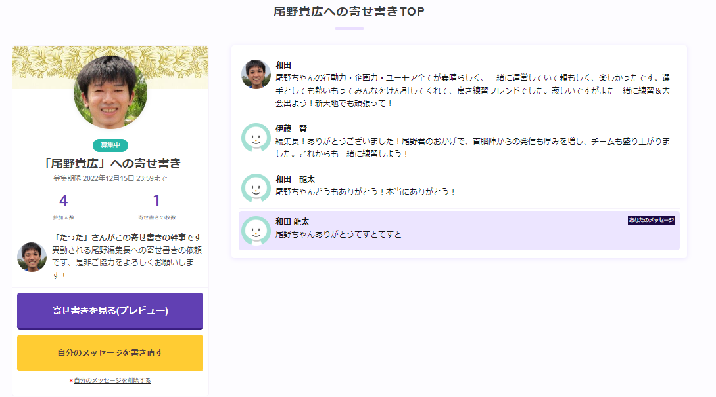
一度作って反映されたメッセージを修正・削除したいとき
１ページ目のURLから入り、ログイン後寄せ書きのTOPメニュへいく
サンプル画面なので別の寄せ書きですが、渡辺先生の寄せ書きも同様の手順で修正、削除等ができます
書き直すボタンで書き直せます
削除ボタンで消せます

